Slide 1
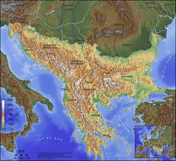
Досељавање
Словенa
на Балкан
Стр. 44

Slide 2
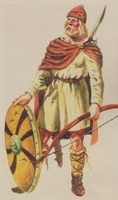
Антички називи за старе словене:
Анти и Венети
Старословенски
ратник

Slide 3
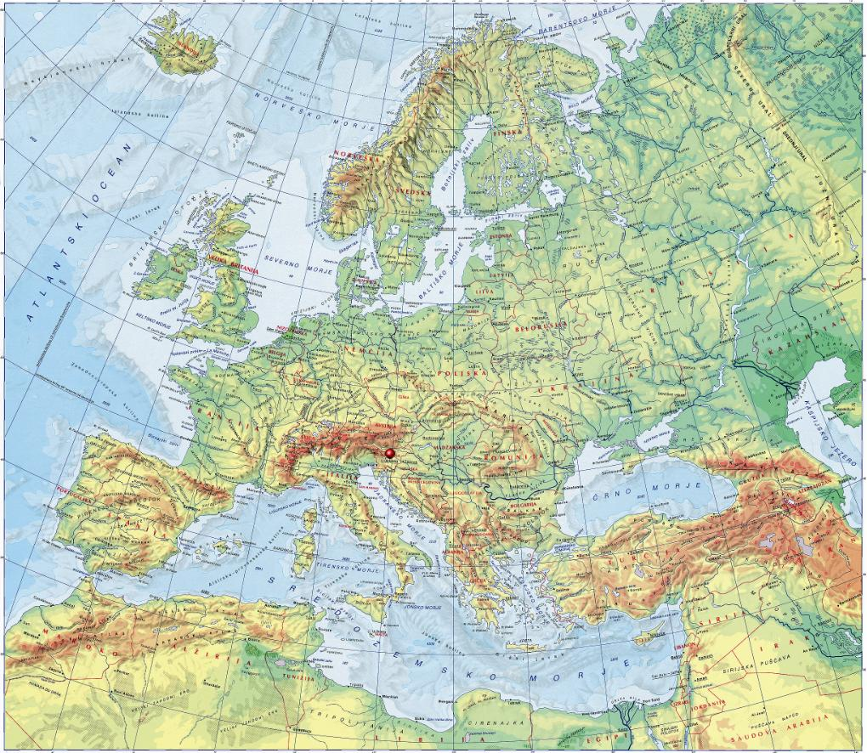
прадомовина

Slide 4
Прапостојбина
између Карпатa на западу, реке Дњепар на истоку, и Балтичкoг мора на северу.
Живели су родовскоплеменским заједницама, примитивна земљорадња, сточарство, лов и риболов.
Узроци сеоба :
Недостатак обрадиве ( плодне ) земље
Пренасељеност-повећани наталитет
Траже плодне њиве и пашњаке!

Slide 5
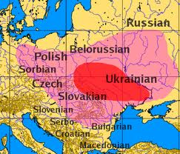
Словени се према правцу сеоба деле на:
ЗАПАДНЕ:
ИСТОЧНЕ:
Руси
Белоруси
Украјинци
Пољаци,
Лужички Срби (Полапски),
Чеси и
Словаци
Прадомовина
Јужне Словене : Срби, Хрвати, Словенци, Македонски Словени и Бугари

Slide 6
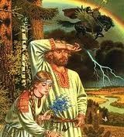
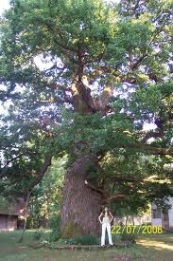
Обичаји и веровања Старих Словена
Световид-бог рата и плодности
Перун-громовник- врховни словенски бог
Дажбог-бог доњег света и сточарства
Лада –богиња лепоте
Весна- богиња пролећа
Храст-словенско свето дрво, и тиса у планинским пределима
Нису градили храмове, већ су обреде вршили под крошњом храста. Веровали су да је храст Перуново дрво зато што гром често удара у храст.

Slide 7
Прочитати опис ратовања из историјске читанке стр.15 и 16.

Slide 8
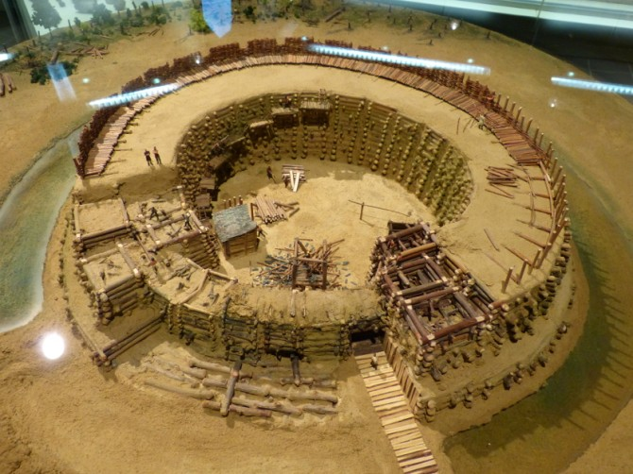
Гордови су били утврђена словенска насеља, слична онима која су градили Kелти и Германи, а из њиховог назива се су развиле модерне словенске речи “град, город”. Оригинално, “горд” је на протословенском језику значило “ограђени простор”.
Модел старословенског горда из 10. века у археолошком музеју у покрајини Бранденбург

Slide 9
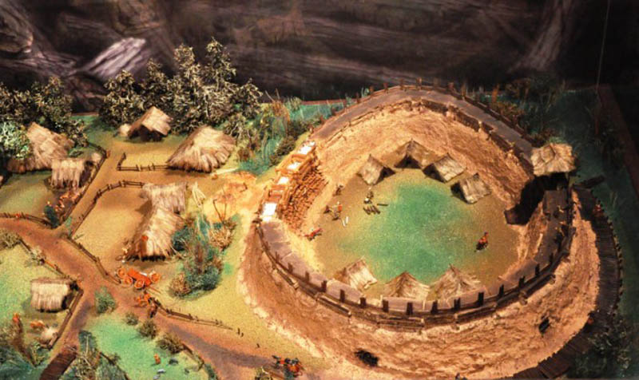
Модел старословенског утврђеног насеља –града
(10-12 век)

Slide 10
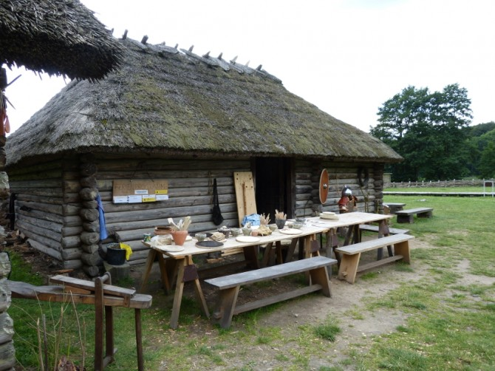
Реконструисана старословенска кућа из 10. столећа у отвореном археолошком музеју “Грос Раден” у Немачкој

Slide 11
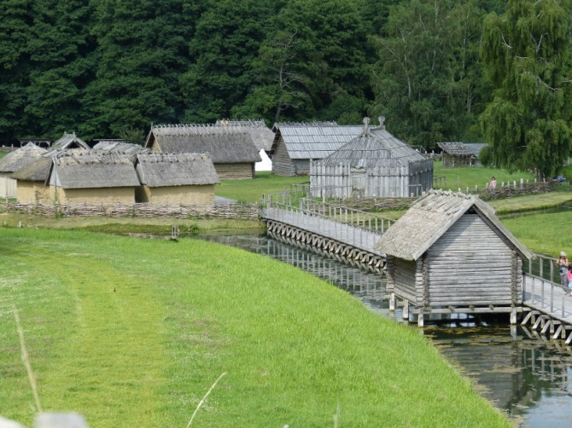
Реконструисана старословенска насеобина са гордом из 10. столећа у отвореном археолошком музеју “Грос Раден”
у Немачкој.

Slide 12
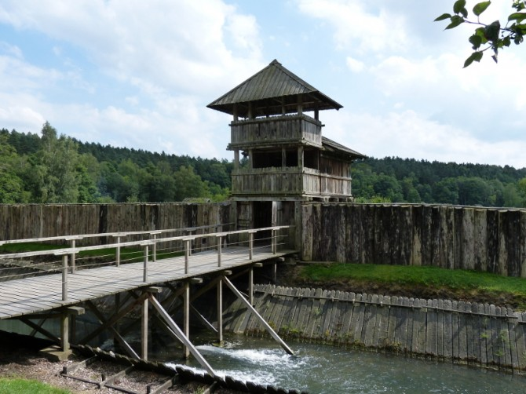
Реконструисана старословенска капијска кула са мостом, палисадама и насипом у отвореном археолошком музеју “Грос Раден” у Немачкој.

Slide 13
Насељавање Балкана
Јужни Словени су се првo населили на левој обaли доњег Дунава и Панонији.
Одакле 100 година пљачкају по Балкану.
Са Аварима су порушили и бројне византијске градове осим Драча,Задра, Трогира, Скадра, Солуна и Цариграда.
Словени почињу да се насељaвају на Балкану од сред. 6. века, после смрти Јустинијана све до Пелопонеза, до поч.7. века ( 626.г.-словенско-аварском опсадом Цариграда).
Јужни Словени насељавају равничарске и жупне пределе на Балкану осим предака данашњих Словенаца који из плодне Паноније одлазе у Источне Алпе бежећи од сурове власти Авара т.ј. да би били слободни.

Slide 14
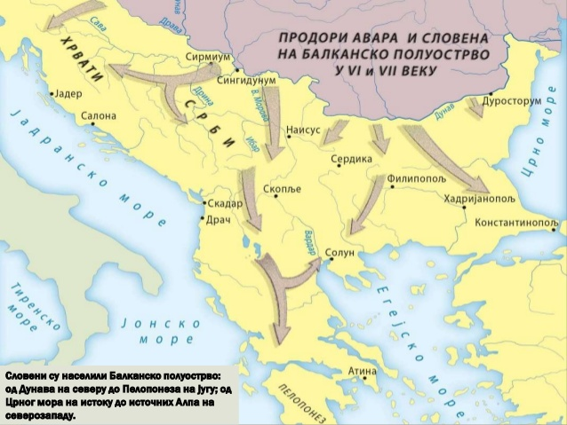

Slide 15
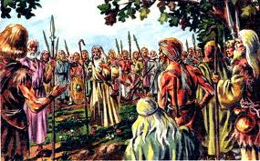
Државна организација код Словена настаје релативно касно тек у 9. веку због тога што су навикли да живе у родовској демократији тј. да све одлуке доносе равноправно на племенским скупштинама и не подносе власт једног човека.
племенска скупштина

Slide 16
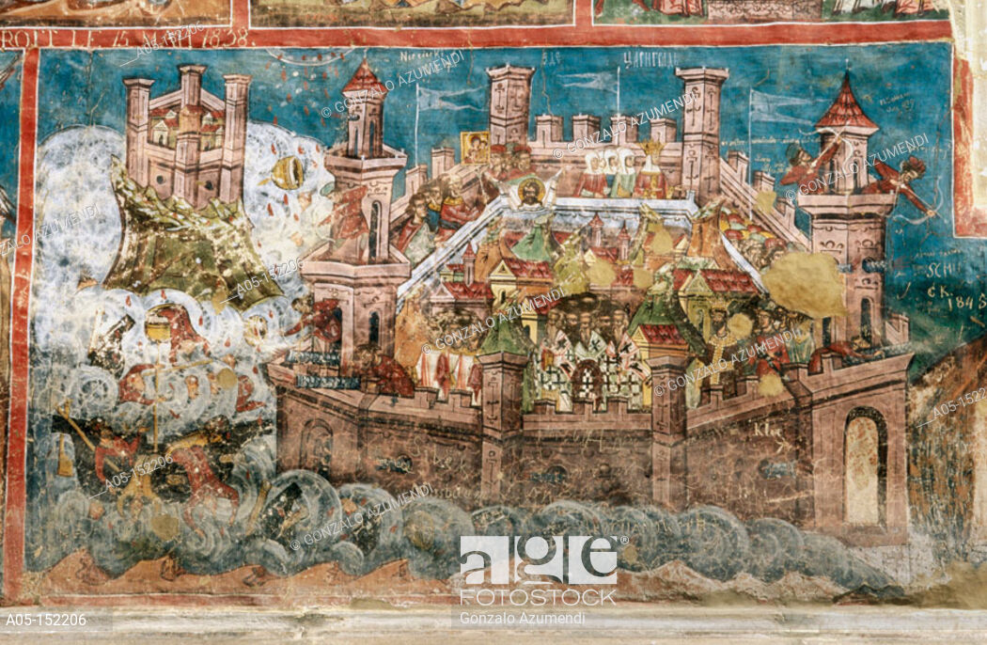
Долазак Авара 566. и аварско словенски савез
626.Словенско аварска опсада Цариграда-премијера грчке ватре

Slide 17
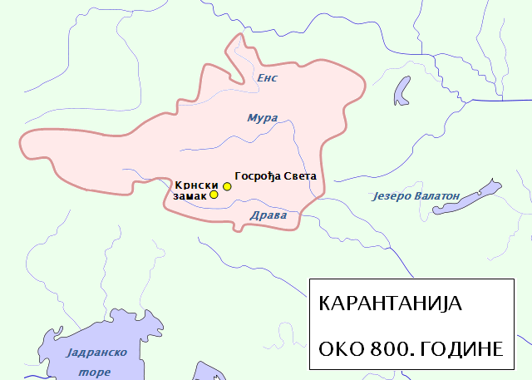
Прва словенска држава -Самов племенски савез
Настала почетком 7. века у због страха од Авара ,у Алпима , названа по оснивачу трговцу Саму савез Западних и Јужних Словена,Касније названа Карантанија ( Словенија и Аустрија) освојили Франци

Slide 18
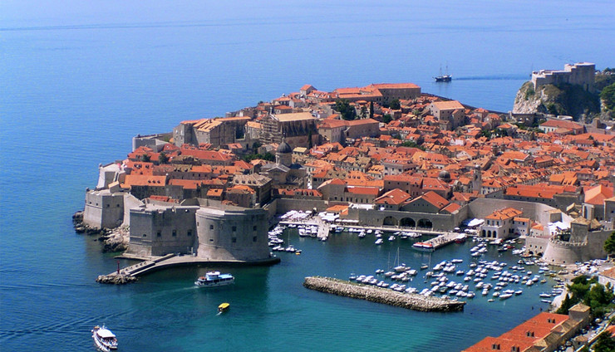
Словени и староседеоци
Већина прихвата језик и обичаје већине-мешање,асимилација
Староседоци у планинама Словени су назвали Власи-чобанин, пастир
Староседеоци у градовима и на југу Словени су звали Ромеји-Грци-Византијци
Оснивање Дубровника ( Рагуза + Дубрава ) 7.век на обали Јадрана

Slide 19
ОШ,,М.Младеновић Сеља”
Аутор : Душица Максимовић
Дудовица

